Slide 1



RECICLE
IZABEL SANTOS
JENIFER ANGELO

Slide 2


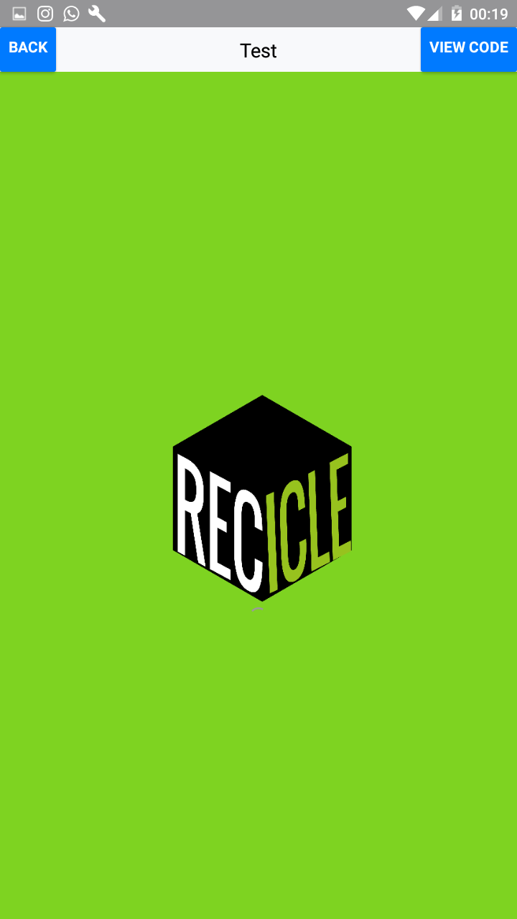

O que é o RECICLE?
É um aplicativo que ajuda na conscientização e preservação do meio ambiente, ensinando boas práticas de descartes de lixo.

Slide 3
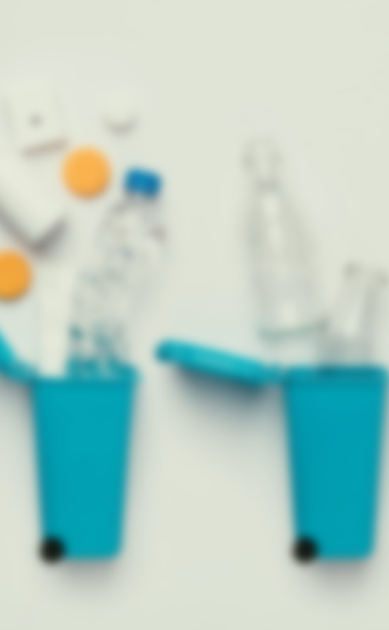
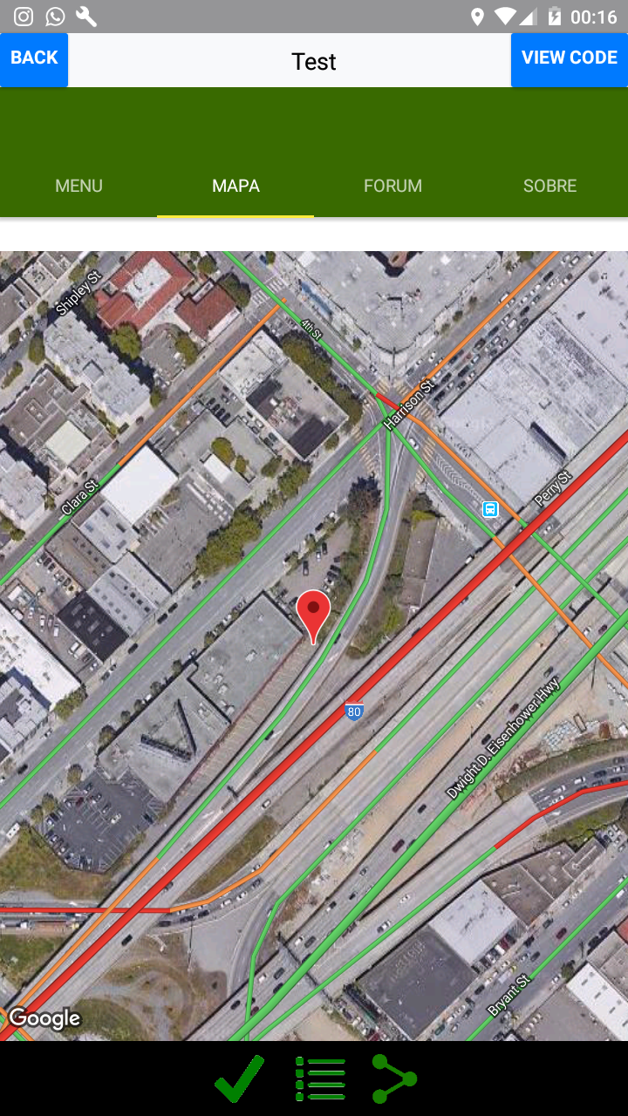

Pontos de Coleta
Saiba os pontos de coleta mais próximos e permite o cadastro de novos locais pelos usuários.

Slide 4
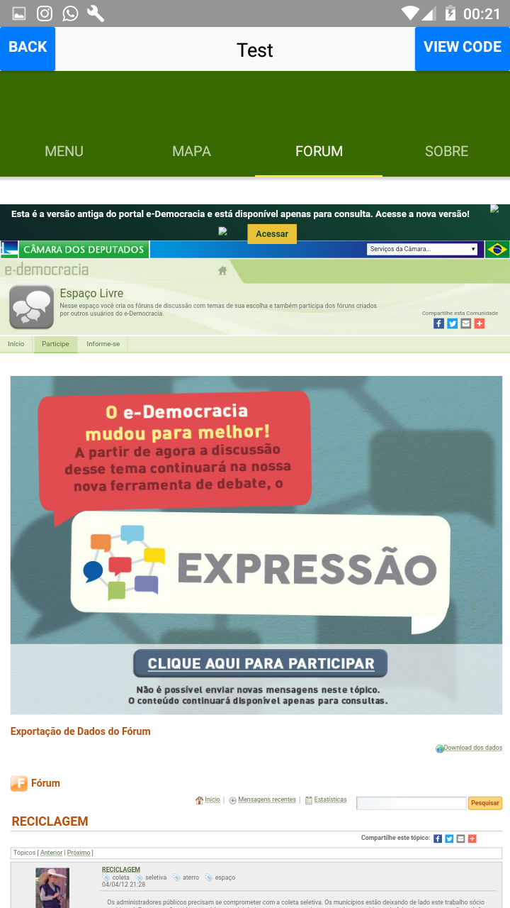
Como Descartar?
Tire suas dúvidas de como descartar corretamente seu lixo.

Slide 5

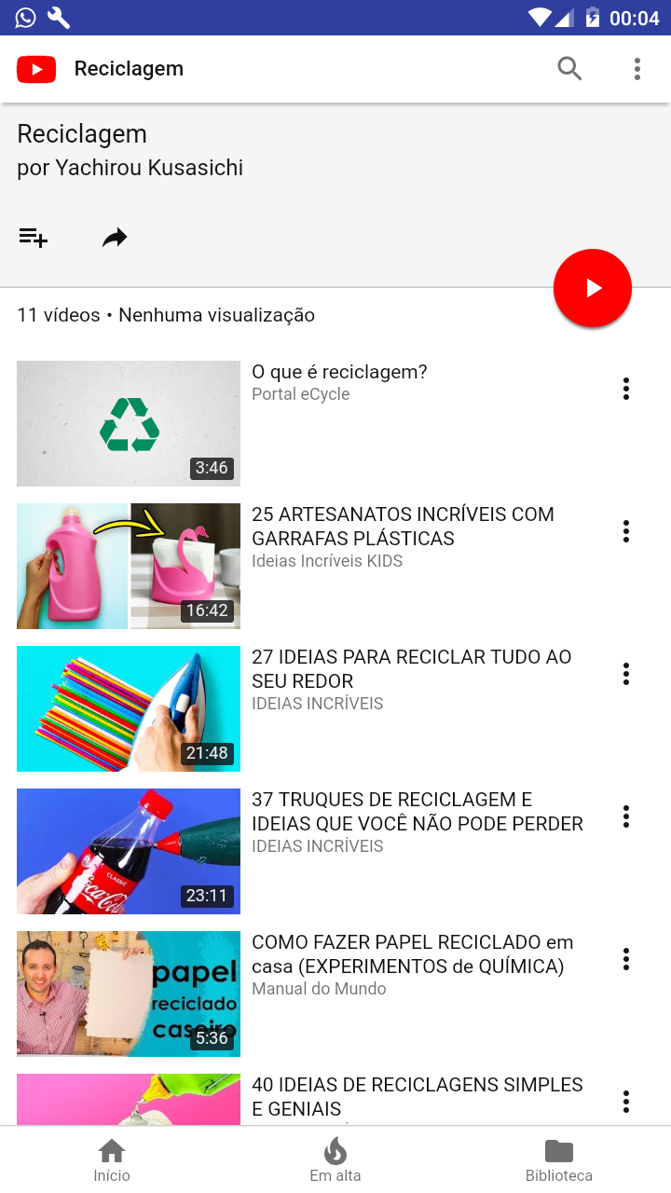
Vídeos de RECICLAGEM
Conte com vários vídeos que mostram como reutilizar itens que seriam descartados!

Slide 6

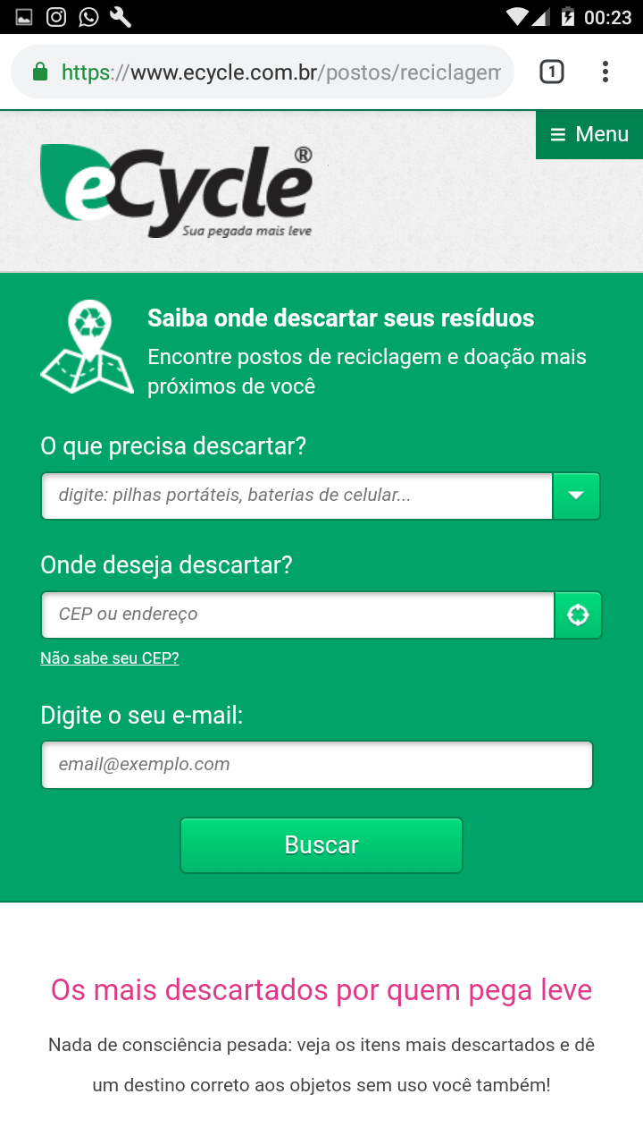
Empresas de Coleta
Saiba quais são as empresas de reciclagem e descarte de lixo.

Slide 7
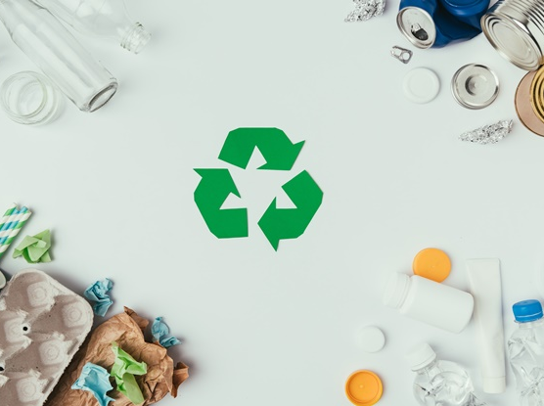
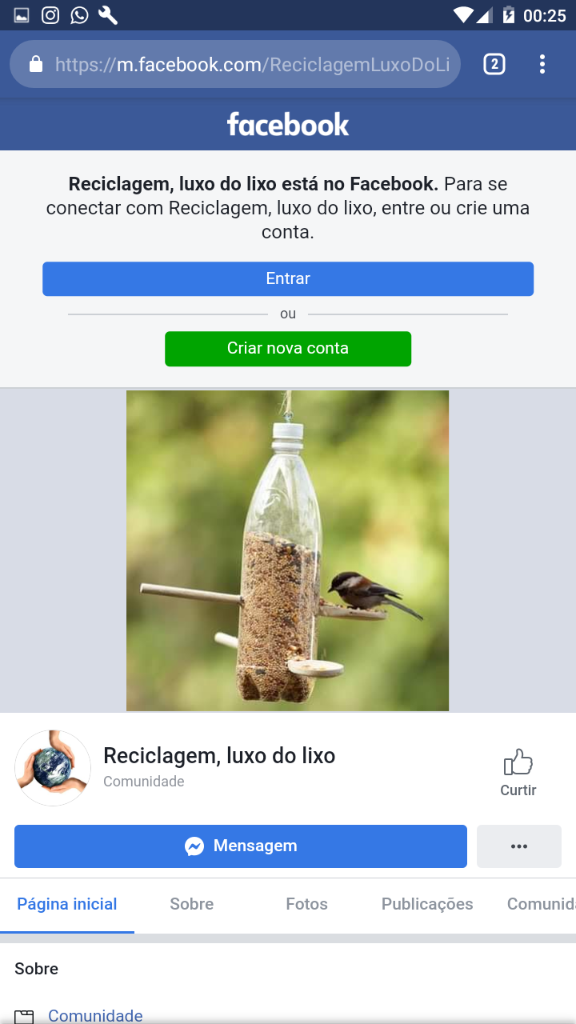
Comunidade
Compartilhe suas experiências e suas dúvidas nas redes sociais!

Slide 8
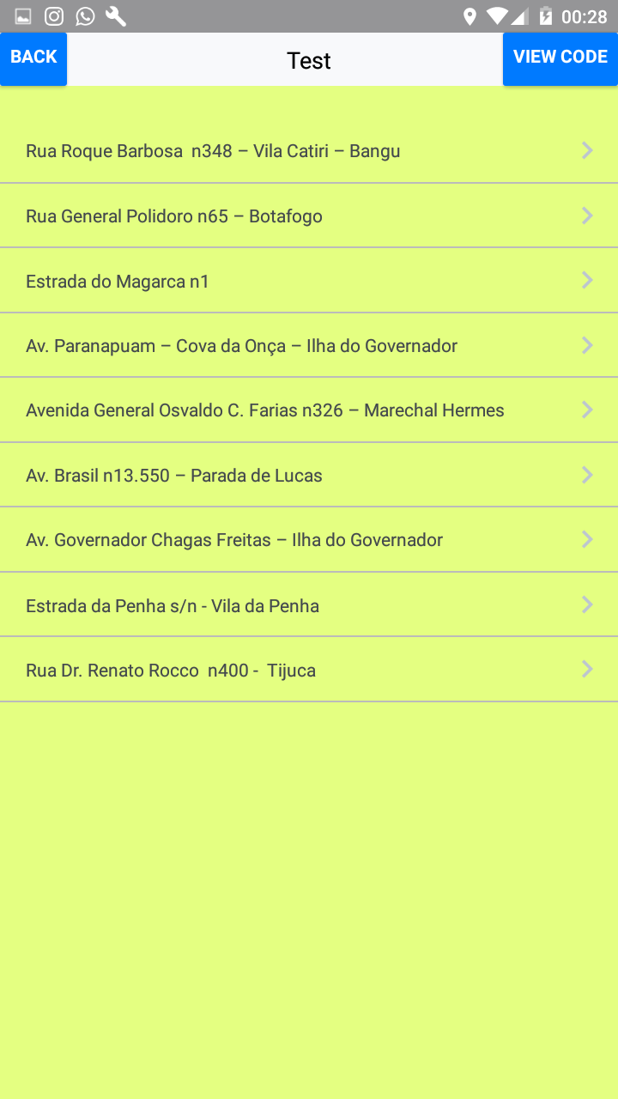
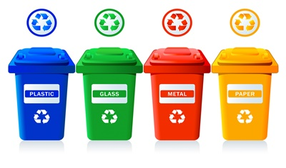
Telefones Úteis
Telefones para a solicitação de serviços de coleta de materiais de quaisquer tipos.

